Slide 1

2022领学班-C语言督学营直播
王道论坛&慕课考研 联合推出

Slide 2
1
领学班介绍
2
主讲人介绍
3
学C语言对408有什么帮助
目录
4
考研C语言如何学？
CONTENTS
5
掌握Git，成为一个有逼格的程序员
6
集成开发环境使用讲解
7
答疑
8

Slide 3
ONE
领学班介绍

Slide 4
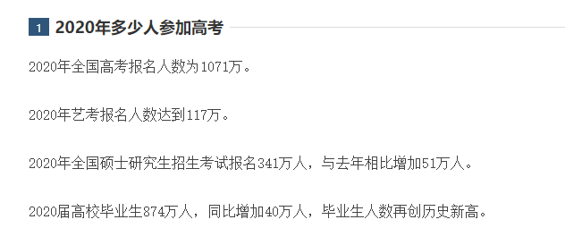
先来看一下2020年高考和考研
http://www.gaosan.com/gaokao/220622.html
关注微信公众号：王道在线
王道论坛网址：www.cskaoyan.com

Slide 5
2021报考人数是多少？
422万
https://mp.weixin.qq.com/s/gGYSbWteW1GIkVevjvckSg
关注微信公众号：王道在线
王道论坛网址：www.cskaoyan.com

Slide 6
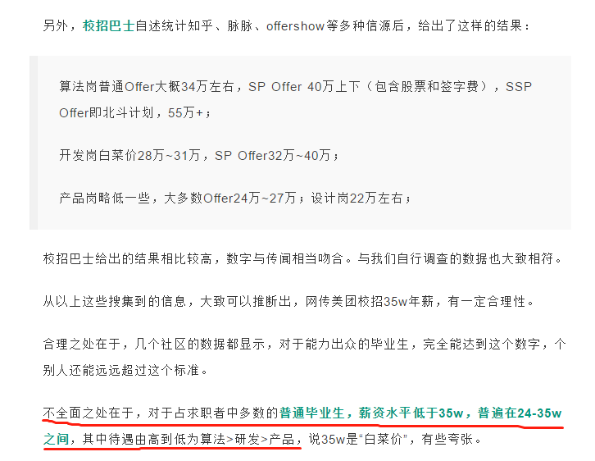
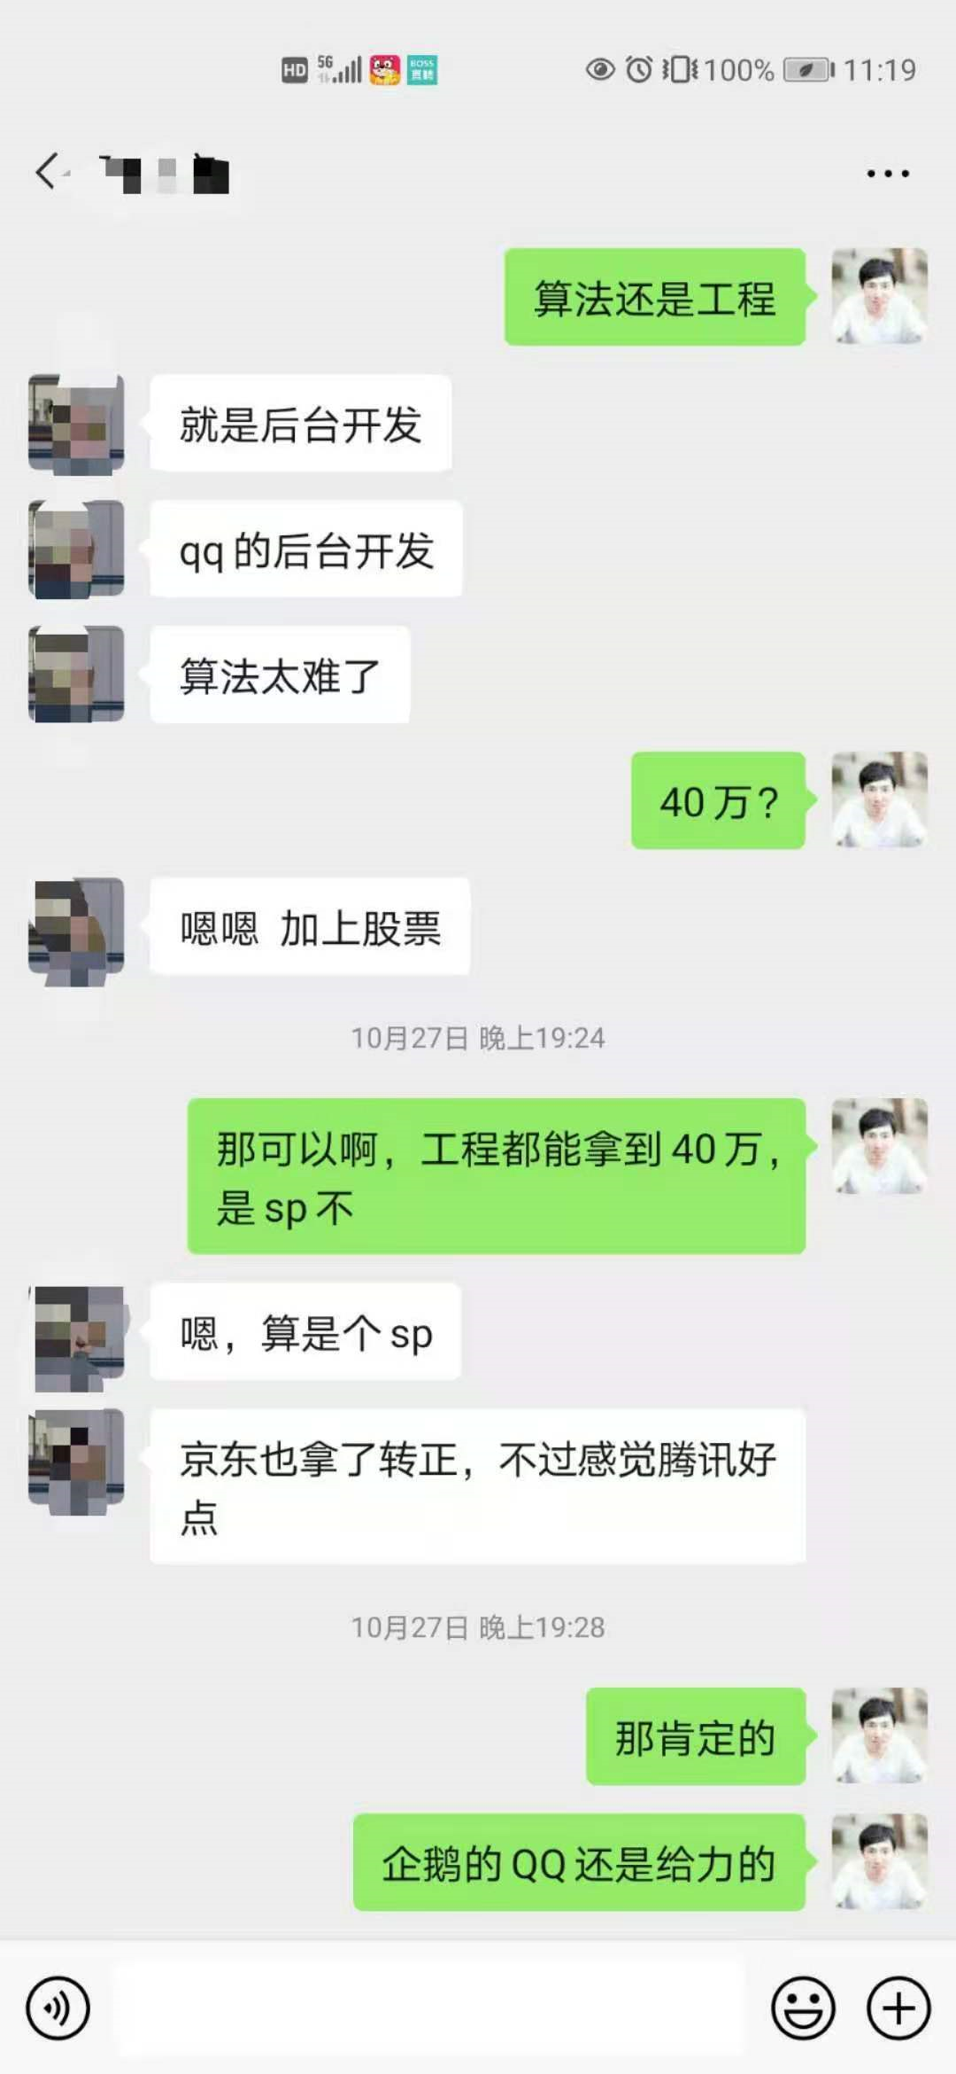
大家为什么都选择考计算机研究生？
https://mp.weixin.qq.com/s/XyNDrZI2EF4oGBgb1fIdBg
关注微信公众号：王道在线
王道论坛网址：www.cskaoyan.com

Slide 7
是不是非常想考计算机研究生！
跨专业啥原理不懂怎么办？
数学，英语还可以自学，计算机书籍看各种专业名词蒙圈怎么办？
初试中代码题不会写怎么办？
做题看了书上的答案没办法理解答案好着急！！！
关注微信公众号：王道在线
王道论坛网址：www.cskaoyan.com

Slide 8
不用担心！
领学班助你顺利通关！
https://mp.weixin.qq.com/s/nxkFVQwOX7tTrDR6WHn2HA
关注微信公众号：王道在线
王道论坛网址：www.cskaoyan.com

Slide 9
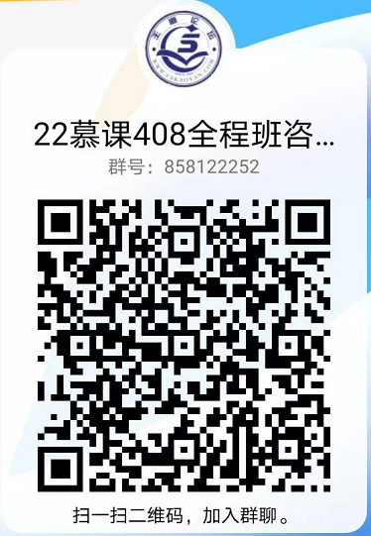
VIP领学班价格上也有非常明显的优势，比定向课程要优惠很多，可以参加C语言督学训练营，能够有初试全程的课程和书，还有非常全面的答疑辅导和针对性直播课程！
VIP领学班现在购买可以免费参加第二期C语言督学训练营，第二期为了过年大家能够继续学，延时到2月初！二期没掌握可以免费参加三期，不用另外补差价，还在犹豫的同学心动不如行动！
关注微信公众号：王道在线
王道论坛网址：www.cskaoyan.com

Slide 10
TWO
主讲人介绍

Slide 11
龙哥
X学长：
X学长：
关注微信公众号：王道在线
王道论坛网址：www.cskaoyan.com

Slide 12
为什么选择龙哥来讲C语言？
1、华为欧拉部4年操作系统开发经验（鸿蒙系统即该部门出品），华为手机内核，全球数百万基站，路由器操作系统使用该部门系统，OPPO高级开发工程师，7年大厂开发经验！
2、王道训练营5年多线下授课经验，带20多期学员，深受广大学员好评，学员无论读研，还是社招，在各大互联网公司（腾讯，阿里，美团）均有，大家知道的知名企业全都有！
3、《跟龙哥学C语言编程》作者，报名王道的清华，北大等同学都对本书给予了案例丰富，容易理解，贴合实战的好评！有些学生是王道训练营培训后，二战考研上岸，因为学了编程普遍反馈408简单了！
关注微信公众号：王道在线
王道论坛网址：www.cskaoyan.com

Slide 13
THREE
学C语言对408有什么帮助？

Slide 14
下面的问题你是否可以回答？
1、整型溢出、精度丢失，访问越界是什么意思？
2、函数调用的本质是什么？
3、指针的使用场景是？
4、栈，队列、循环队列、二叉树会写不？
5、树为什么要左旋右旋，会实现左旋和右旋不？
6、快速排序会写不，qsort会使用不？
7、程序运行出现访问0x00000005发生冲突是怎么回事？
8、C语言对应的汇编语言见过没？汇编语言是怎么运行的？

Slide 15
学C语言对408有什么帮助？
我们一起来看一下王道4本书的大纲
京东搜索 王道 2021 自营来看下每本书的目录
然后来我们再来看一下408真题
https://www.nowcoder.com/kaoyan
你发现了什么？
关注微信公众号：王道在线
王道论坛网址：www.cskaoyan.com

Slide 16
19年408真题答题
45. ( 16 分 ) 已知 f ( n ) =n ！ =n × ( n-l ) × ( n-2 ) × … × 2×1 ，计算 f ( n ) 的 C 语言函数 fl 的源程序 ( 阴影部分 ) 及其在 32 位计算机 M 上的部 分机器级代码如下：
其中，机器级代码行包括行号、虚拟地址、机器指令和汇编指令，计算机 M 按字节编址， int 型数据占 32 位。请回答下列问题：
( 1 ) 计算 f ( 10 ) 需要调用函数 f 1 多少次？执行哪条指令会递归调用 f 1 ？
( 2 ) 上述代码中，哪条指令是条件转移指令？哪几条指令一定会使程序跳转执行？
( 3 ) 根据第 16 行 call 指令，第 17 行指令的虚拟地址应是多少？已 知第 16 行 call 指令采用相对寻址方式，该指令中的偏移量应是多少 ( 给出计算过程 ) ？已知第 16 行 call 指令的后 4 字节为偏移量， M 采用大端还是小端方式？
( 4 ) f ( 13 ) =6 227 020 800 ，但 f 1 ( 13 ) 的返回值为 1 932 053 504 ，为什么两者不相等？要使 f1 ( 13 ) 能返回正确的结果，应如何修改 f 1 源程序？
( 5 ) 第 19 行 im ul eax,ecx 表示有符号数乘法，乘数为 R [eax] 和 R[ecx] ，当乘法器输出的高、低 32 位乘积之间满足什么条件时，溢出标志 OF=1 ？要使 CPU 在发生溢出时转异常处理，编译器应在 imul 指令后加一条什么指令？

Slide 17
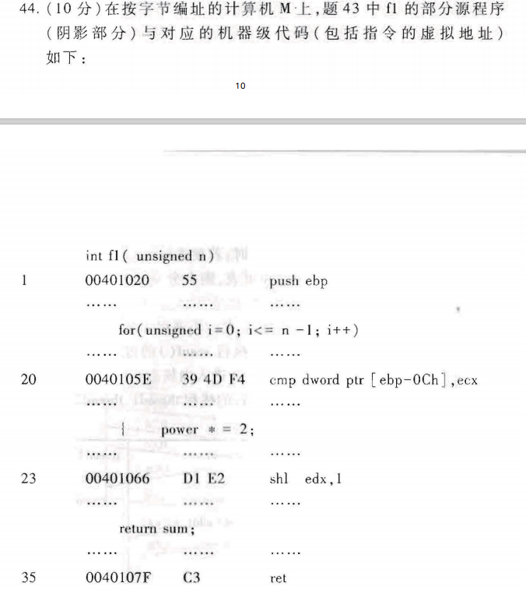
2017年408真题的44题

Slide 18
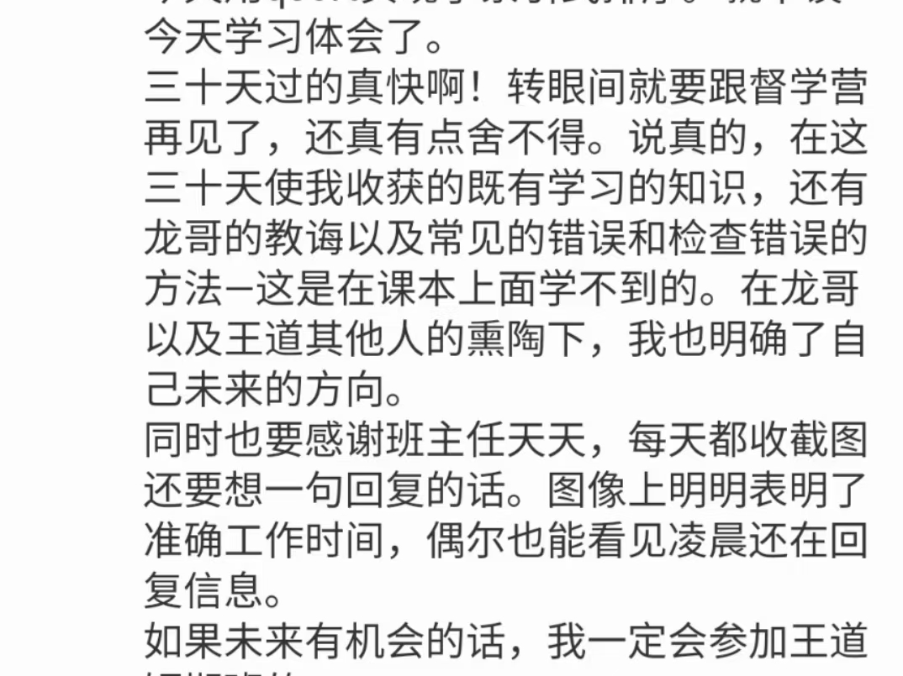
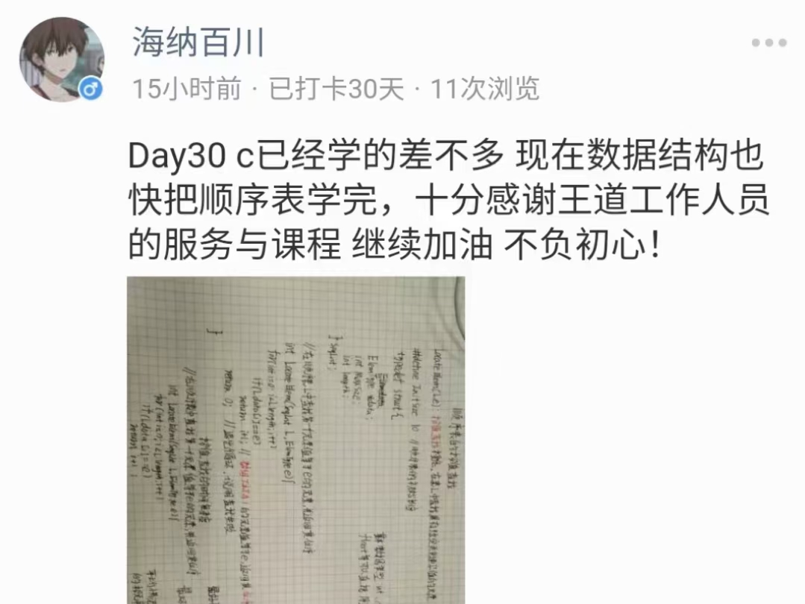
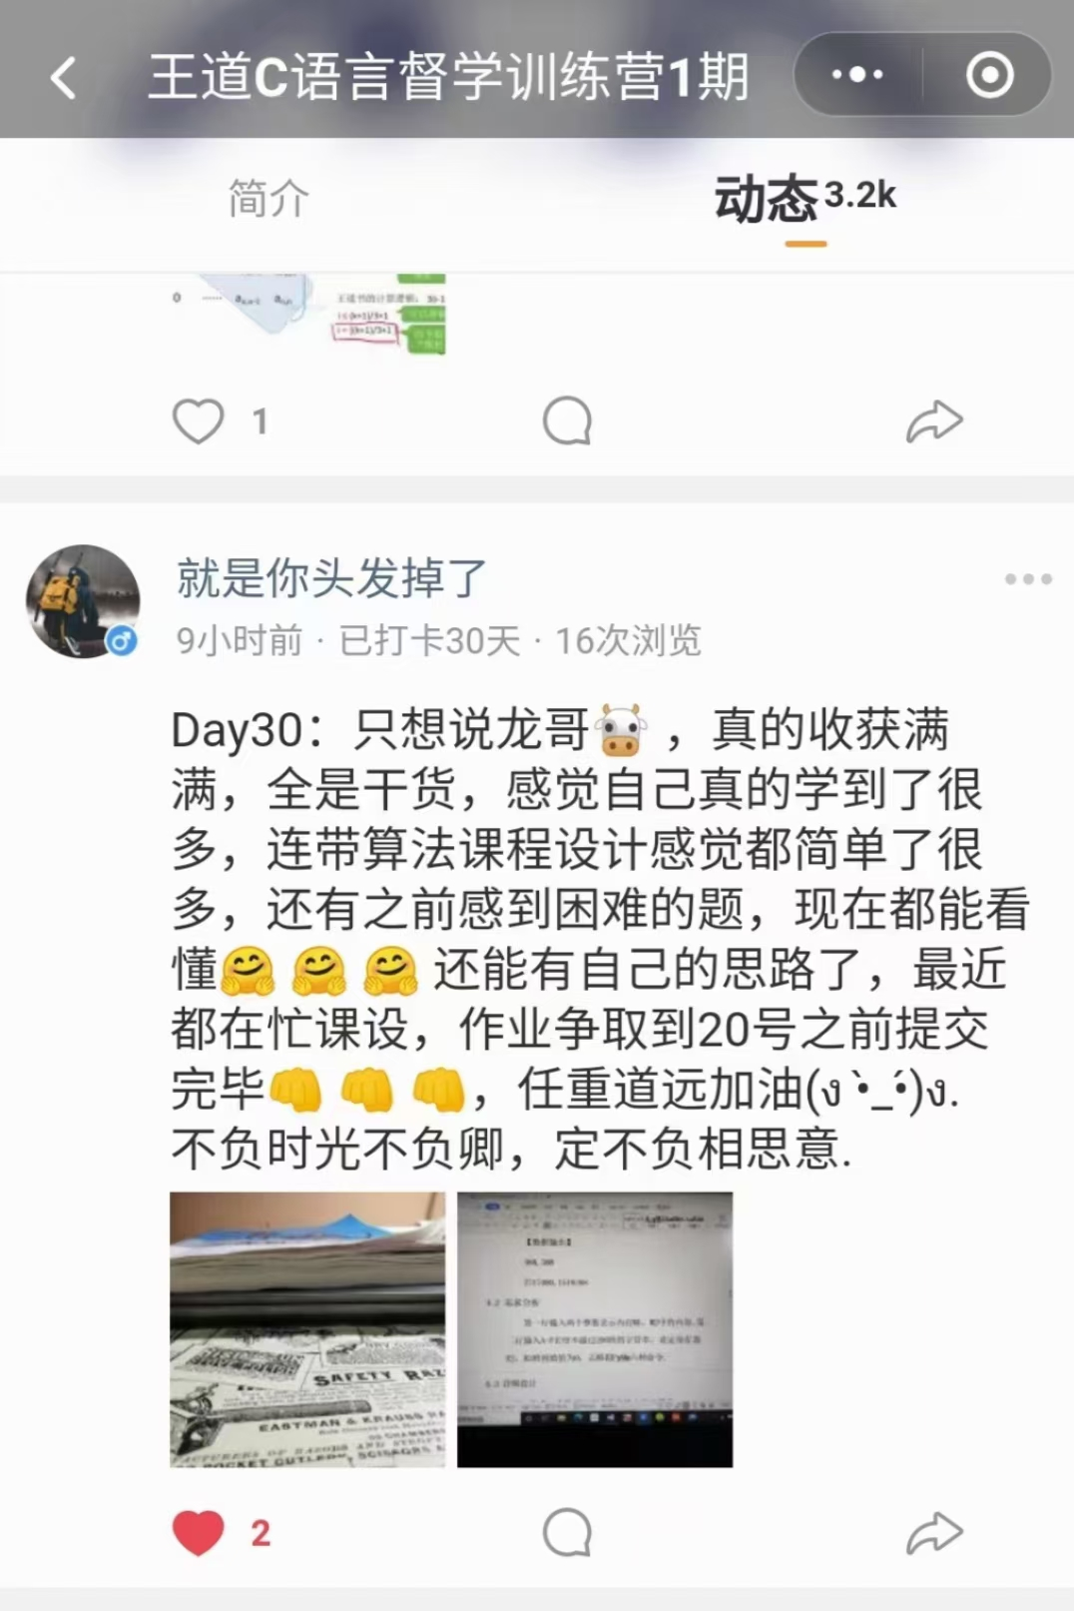
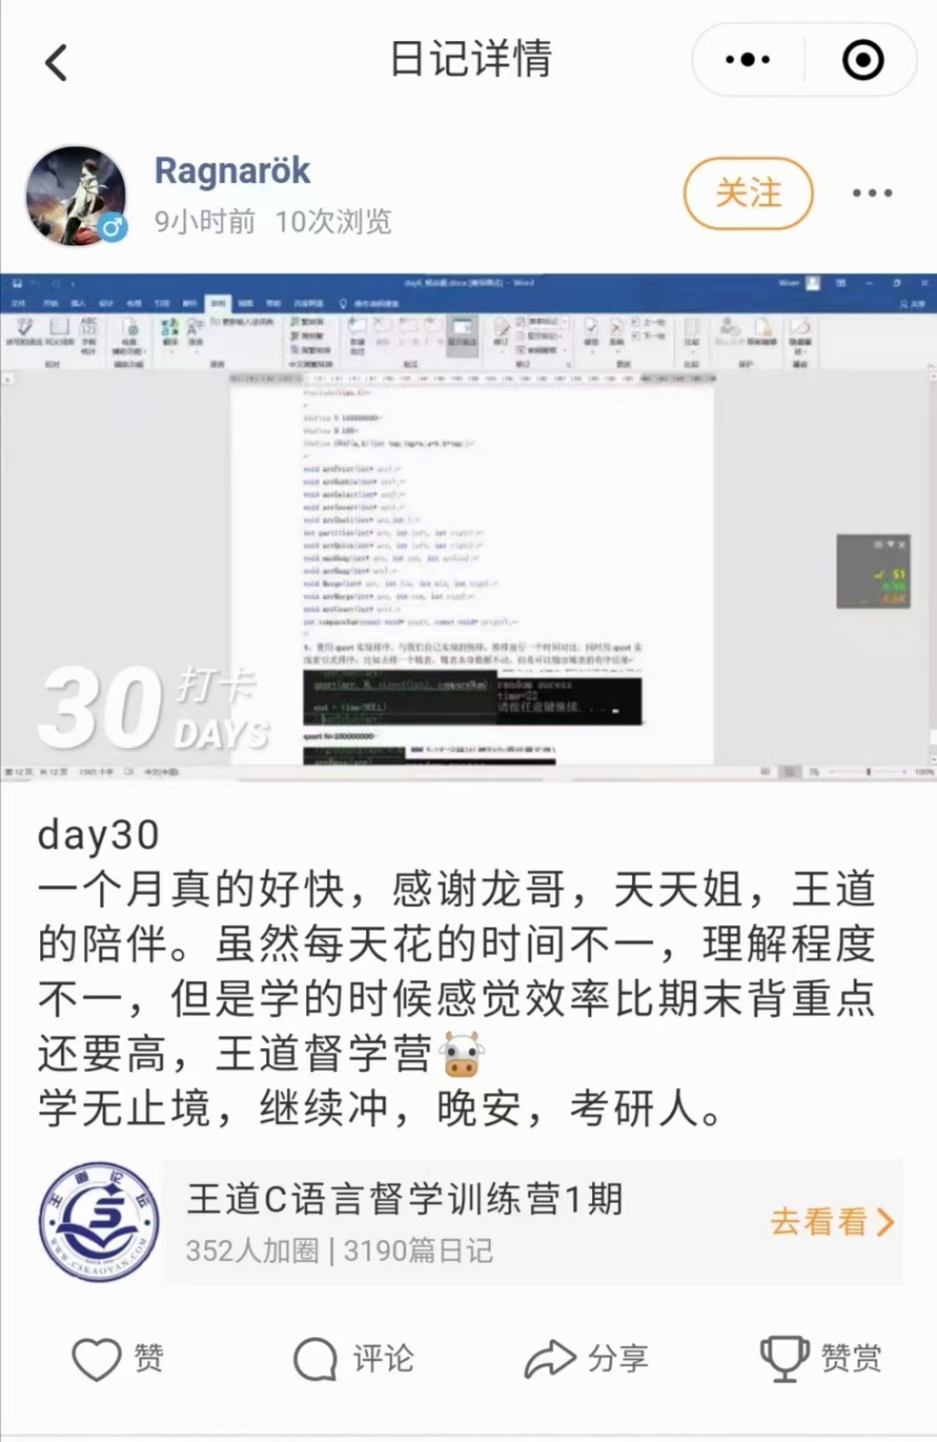
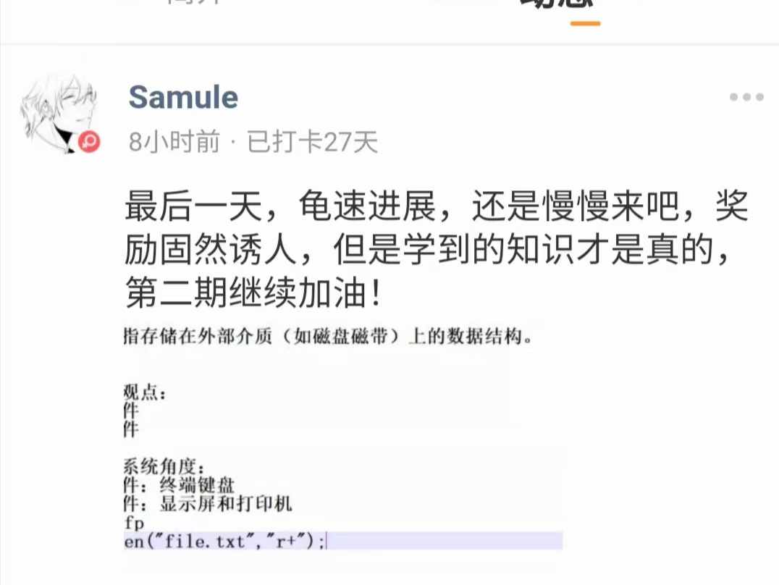
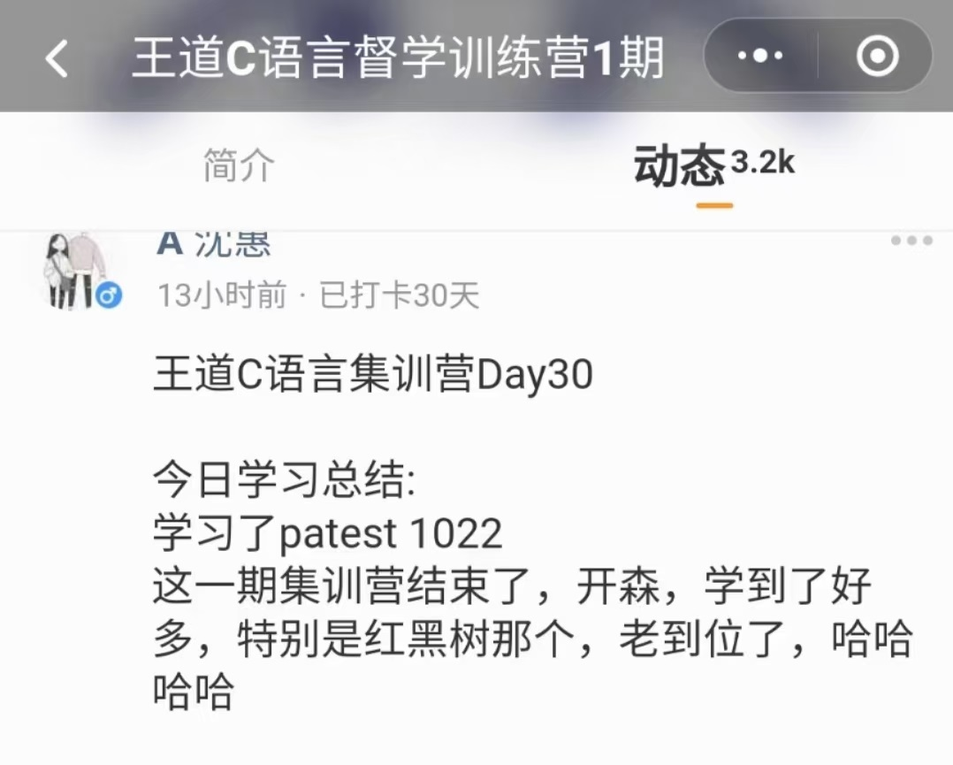
C督学营1期学员反馈

Slide 20
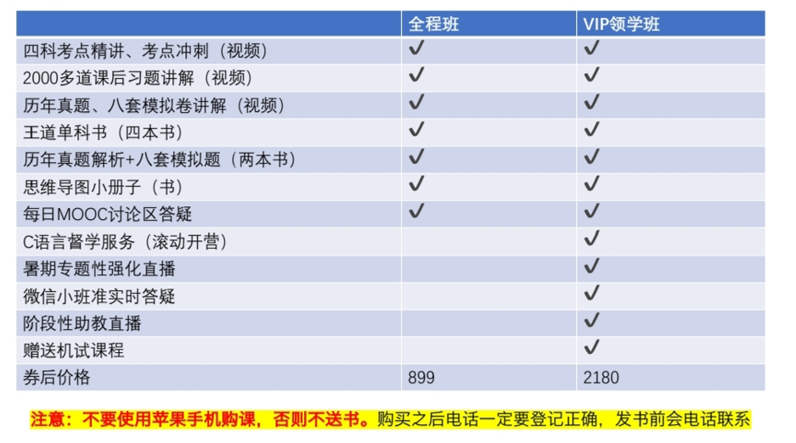

Slide 21
VIP领学班价格上也有非常明显的优势，比定向课程要优惠很多，可以参加C语言督学训练营，能够有初试全程的课程和书，还有非常全面的答疑辅导和针对性直播课程！
VIP领学班现在购买可以免费参加第二期C语言督学训练营，第二期为了过年大家能够继续学，延时到2月初！二期没掌握可以免费参加三期，不用另外补差价，还在犹豫的同学心动不如行动！
关注微信公众号：王道在线
王道论坛网址：www.cskaoyan.com

Slide 22
FOUR
考研C语言如何学？

Slide 23
C语言如何学？
首先我们来看下我们的学习计划
https://docs.qq.com/doc/DR2tBZXd2WHVCTGtX
跟龙哥学C语言编程和其他的C语言书籍有和不同？
那学习方法又是如何的呢？
关注微信公众号：王道在线
王道论坛网址：www.cskaoyan.com

Slide 24
C语言如何学之学习方法？
1、视频中的重点是老师的代码，代码一定要自己写一遍，运行，像老师一样调试去看看，深入一些的可以改一改程序，看看执行后会不会变为另外一个效果，购买书籍后书籍针对每一部分代码会有详细的一个说明。
2、努力完成每周的作业，因为这样可以让你的编程思维更上一层楼，也为学习第8章奠定基础！
3、代码不能运行，有bug调试不出来，群里及时问老师，提问时记得艾特老师
4、视频切记不可快进，除非你直接做当天的作业，一下子就全部完成了
5、我之前学过C语言，是不是就不用学了，不是，直接第
7天的作业，如果能够快速完成，那么学习第8章，从第8章数据结构和算法这一章开始学习
理解程序执行原理，掌握调试技能 -----龙哥
关注微信公众号：王道在线
王道论坛网址：www.cskaoyan.com

Slide 25
如何提升调试能力，老师如何协助你远程调试？
1、自己把调试窗口环境搞好---后面演示
2、下载好向日葵
3、把代码行号全部调出来，这样截图发群里，老师可以快速指出你的第几行有问题
4、一定要养成增量编写法的好习惯，如果没有增量编写，二分法定位
5、要敢于去看日志，认真思考错误，编译错误分类，执行异常打断点
掌握调试能力，以后学习任何语言都是事半功倍！
关注微信公众号：王道在线
王道论坛网址：www.cskaoyan.com

Slide 26
坚持就是胜利，每日打卡有奖励！
https://docs.qq.com/doc/DR3dVQVJsYXBwZHdY
关注微信公众号：王道在线
王道论坛网址：www.cskaoyan.com

Slide 27
VIP领学班价格上也有非常明显的优势，比定向课程要优惠很多，可以参加C语言督学训练营，能够有初试全程的课程和书，还有非常全面的答疑辅导和针对性直播课程！
VIP领学班现在购买可以免费参加第二期C语言督学训练营，第二期为了过年大家能够继续学，延时到2月初！二期没掌握可以免费参加三期，不用另外补差价，还在犹豫的同学心动不如行动！
关注微信公众号：王道在线
王道论坛网址：www.cskaoyan.com

Slide 28
FIVE
Git使用分享

Slide 29
VIP领学班价格上也有非常明显的优势，比定向课程要优惠很多，可以参加C语言督学训练营，能够有初试全程的课程和书，还有非常全面的答疑辅导和针对性直播课程！
VIP领学班现在购买可以免费参加第二期C语言督学训练营，第二期为了过年大家能够继续学，延时到2月初！二期没掌握可以免费参加三期，不用另外补差价，还在犹豫的同学心动不如行动！
关注微信公众号：王道在线
王道论坛网址：www.cskaoyan.com

Slide 30
SIX
集成开发环境使用

Slide 31
这几天大家使用环境遇到哪些问题？
1、运行不会显示结果
2、总是提示项目过期
3、给大家的代码不知道怎么打开
4、老师给的代码能够直接运行不？
5、书籍需要购买不
6、使用不同的VS版本可以不
7、磁盘没空间了，不使用VS可以不
8、安装后激活的秘钥在哪里
9、Windows 10也可以安装VS2012
视频里都有讲，当然提问的同学都进行了解答
完全模仿上课是核心，编程的开始就是模仿，先模仿，后理解 -----龙哥
关注微信公众号：王道在线
王道论坛网址：www.cskaoyan.com

Slide 32
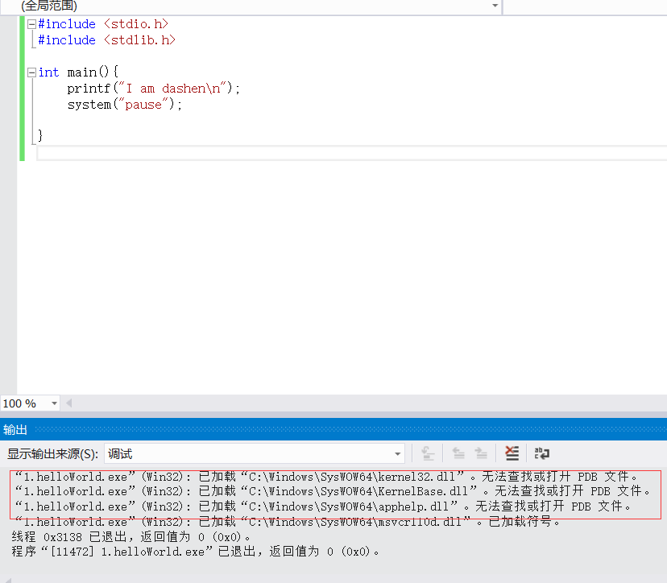
关注微信公众号：王道在线
王道论坛网址：www.cskaoyan.com

Slide 33
VIP领学班价格上也有非常明显的优势，比定向课程要优惠很多，可以参加C语言督学训练营，能够有初试全程的课程和书，还有非常全面的答疑辅导和针对性直播课程！
VIP领学班现在购买可以免费参加第二期C语言督学训练营，第二期为了过年大家能够继续学，延时到2月初！二期没掌握可以免费参加三期，不用另外补差价，还在犹豫的同学心动不如行动！
关注微信公众号：王道在线
王道论坛网址：www.cskaoyan.com

Slide 34
SEVEN
答疑

Slide 35
VIP领学班价格上也有非常明显的优势，比定向课程要优惠很多，可以参加C语言督学训练营，能够有初试全程的课程和书，还有非常全面的答疑辅导和针对性直播课程！
VIP领学班现在购买可以免费参加第二期C语言督学训练营，第二期为了过年大家能够继续学，延时到2月初！二期没掌握可以免费参加三期，不用另外补差价，还在犹豫的同学心动不如行动！
关注微信公众号：王道在线
王道论坛网址：www.cskaoyan.com

Slide 36
THANK YOU

